Slide 1
Тема:Шкідники плодових
культур
1. Кров’яна та зелена яблунева попелиці
2. Каліфорнійська та яблунева комоподібна щитівки
3. Яблунева горностаєва міль
4. Яблунева та сливова плодожерки
5. Розанова листовійка
6. Білан жилкуватий
7. Кільчастий шовкопряд та зимовий п’ядун
8. Букарка, казарка
9. Вишнева муха
10. Яблуневий плодовий пильщик
11. Бурий плодовий кліщ
12. Система заходів захисту

Slide 2
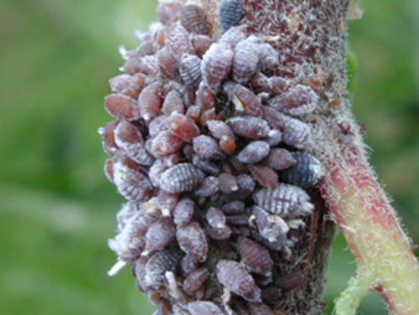
Кров’яна попелиця — Eriosoma lanigerum Наusm. (ряд Homoptera, род. пемфіги — Pemphigidae). На території України поширена в Запорізькій, Херсонській, Миколаївській, Одеській, Закарпатській областях і в Криму. Пошкоджує яблуню всіх сортів, дуже рідко айву, грушу, горобину, кизильник, іргу. Об’єкт внутрішнього і зовнішнього карантину. Батьківщина кров’яної попелиці — Північна Америка, звідки її завезено до Європи, 1862 року проникла в Україну.
Безкрила партеногенетична самиця бурого кольору; довжина тіла — до 2,5 мм. Крилата партеногенетична самиця трохи більша, видовжена. Самиці й самці, що розвиваються восени (амфігонне покоління), безхоботкові, тіло самиць до 1,1 мм завдовжки, червоно-жовте, у самців — 0,6 мм, світло-зелене, в білому пушку.

Slide 3
Чисельність шкідника обмежує специфічний паразит із родини хальцид — Aphelinus mali Hald., завезений до Європи з Америки в 1920 р.
Заходи захисту. Використання їздця афелінуса. Для цього восени заготовляють гілки з загиблою попелицею, заселеною паразитом, і зберігають у неопалюваному приміщенні до весни. Під час цвітіння яблуні гілки розвішують у кронах, заселених попелицями.
За відсутності афелінуса — обприскування дерев інсектицидами Альтекс 100, к.е., Бомбардир, в.г., Варант 200, в.р.к., Децис ф-Люкс, к.е., Дурсбан 480, к.е., Зеніт, в.р.к., Золон 35, к.е., Конфідор Мак сі, в.г., Моспілан, р.п., Маршал 25, к.е., Нупрід 200, к.с., або іншими контактними препаратами.
В осередках попелиці рано навесні можна обробити ґрунт у радіусі до 30 см навколо стовбура, а також кореневої шийки й нижньої частини стовбура контактним препаратом, щоб знищити личинок, які виходять після зимівлі з ґрунту в крону дерева.

Slide 4
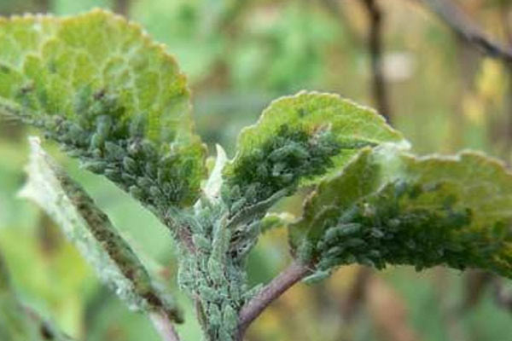
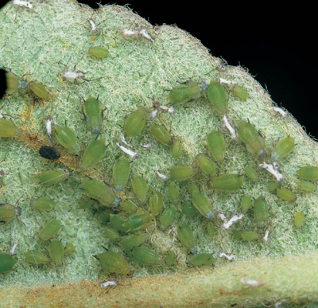
Зелена яблунева попелиця — Aphis pomi Deg. (ряд Homoptera, род. афіди — Aphididaе). Поширена повсюдно в ареалі яблуні. Пошкоджує яблуню, грушу, айву, мушмулу, глід, горобину, іргу, кизильник.
Попелиці однотонно-зелені. Безкрилі партеногенетичні самиці завдовжки 2 мм. Вони крупніші за яйцеродних самиць, що з’являються восени. Останні більш видовжені, безкрилі — завдовжки до 1,6 мм; самці — 1,2 мм. Личинки буро-зелені; яйця видовжені.

Slide 5
Низькі температури й рясні зливові опади негативно впливають на розвиток шкідника. Його розмноження може обмежуватись також діяльністю різних ентомофагів, серед яких найефективніші кокцинеліди, сирфіди, золотоочки, клопи й перетинчастокрилі паразити.
Економічний поріг шкідливості зеленої яблуневої попелиці — 15 колоній на 100 листків після цвітіння деревних культур
Заходи захисту. Видалення прикореневих вовчків, на яких зимують яйця шкідника. Практикують ранньовесняне обприскування яблунь до розпукування бруньок Препаратом 30 В, к. е. Якщо цього не робили, слід в період висування — відокремлення бутонів проти личинок Альтексом 100, к.е., БІ-58 Новим, к.е., Біммером, к.е., Бомбардиром, в.г., Варантом 200, в.р.к., Зенітом, в.р.к., Золоном 35, к.е., Децисом ф-Люкс, к.е., Дурсбаном 480, к.е., Діазиноном, к.е., Енжіо 247 SC, к.с., Маршалом 25, к.е., Нупрідом 200, к.с., Пірінексом 25, мк.с., Шаманом, к.е.

Slide 6
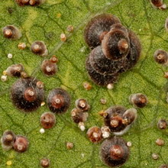
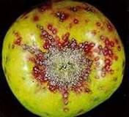
Каліфорнійська щитівка — Quadraspidiotus perniciosus Comst. (ряд Homoptera, род. щитівки — Diaspididae). Карантинний шкідник. На території України поширений у 19 областях (Херсонській, Івано-Франківській, Одеській, Тернопільській, Закарпатській, Чернівецькій, Запорізькій, Вінницькій та ін.) і в Криму.
Пошкоджує понад 200 видів рослин (плодово-ягідні, лісові, декоративні) з близько 85 ботанічних родин. Серед них — яблуня, груша, абрикос, персик, вишня, слива, черешня, мигдаль, глід, бузок, липа й ін.
Доросла самиця округлої форми, пласка, лимонно-жовтого кольору. Довжина тіла до 1,3 мм. Щиток сіро-бурий. Самець світло-оранжевий. Личинки овальні, жовтувато-лимонного кольору.

Slide 7
На інтенсивність розвитку каліфорнійської щитівки значною мірою впливають погодні умови, особливо температура в зимовий та ранньовесняний періоди, коли відбувається линяння личинок. Зазвичай загибель личинок узимку варіює в межах 20–50% і лише за суворих зим може досягти 70–95%.
Серед ентомофагів каліфорнійської щитівки найефективніші паразити афітис, тизанус і проспальтеля.
ЕПШ щитівки — 1 личинка на 2 м 1–3-річних гілок до розпукування бруньок.
Заходи захисту. Вивезення садивного матеріалу, живців та плодів із зони заселення щитівкою в райони, де вона відсутня, тільки після фумігації; систематичні обстеження для виявлення нових осередків шкідника, а при виявленні — їх ліквідація; дотримання карантинних правил при закладанні нових садів; просторова ізоляція молодих насаджень від розсадників близько 1000 м. Очищення стовбурів та скелетних гілок від відмерлої кори, вирізування й спалювання сухих та пошкоджених гілок; внесення добрив та підживлення для підвищення стійкості дерев проти пошкоджень.
У ранньовесняний період до розпукування бруньок обприскування дерев Препаратом 30 В, к.е. За 3–4 дні до початку виплодження личинок-мандрівниць обробка саду Адміралом, к.е., а під час їх виплодження — Аплаудом, з.п., Біммером, к.е., Данадимом стабільним, к.е., Ін Сетом, в.г., Конфідором Максі, в.г., Люфоксом 105 ЕС, к.е., Моспіланом, р.п., Нупрідом 200, к.с., Сумітіоном, к.е., Фостраном, к.е., Фуфаноном 570, к.е.

Slide 8
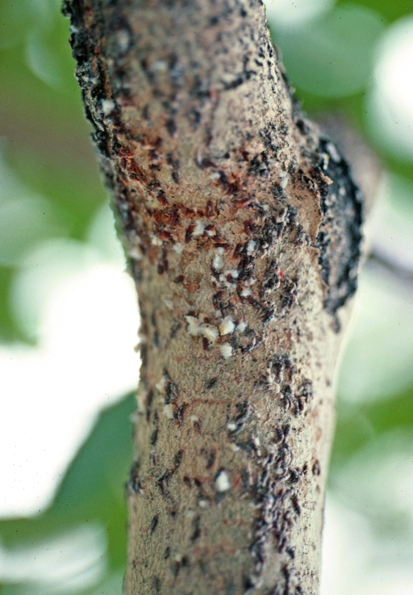
Яблунева комоподібна щитівка — Lepidosaphes ulmi L. (ряд Homoptera, род. щитівки — Diaspididae). Поширена в Україні повсюдно, значної шкоди завдає в степовій та лісостеповій зонах. Пошкоджує різні деревні, чагарникові й інколи трав’янисті рослини. Перевагу віддає яблуні, тополі.
Щиток самиці завдовжки 3,5–4 мм, коричневий, видовжений; самиця знаходиться в передній, звуженій частині щитка молочно-білого кольору, завдовжки до 1 мм. Щиток самця такий самий, але вдвоє менший; дорослий самець червонувато-сірий.
На яблуневій комоподібній щитівці розвивається багато паразитів, особливо з родини хальцидоїдних їздців-енциртид.
Економічний поріг шкідливості — 400 щитків самиць шкідника з яйцями на 2 м 1–3-річних гілок пошкоджуваних дерев.
Заходи захисту. Такі самі, як і проти каліфорнійської щитівки.

Slide 9
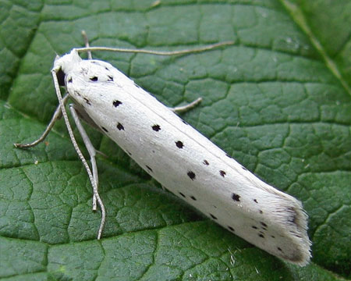
Яблунева горностаєва міль — Yponomeuta malinellus Zell. (ряд Lepidoptera, род. справжні горностаєві молі — Yponomeutidae). Завдає великої шкоди яблуневим садам в усіх зонах України. Монофаг.
Дрібний білосніжний метелик, 18–22 мм у розмаху крил; Гусениця до 18 мм завдовжки, забарвлення від темно-сірого до жовто-білого; на спині 2 ряди бородавок. Лялечка бурувато-жовта, в білому коконі.
Чисельність яблуневої молі в садах регулюють ентомофаги — 80 видів перетинчастокрилих і 16 — двокрилих. Із них істотне значення мають спеціалізований паразит агеніаспіс, мухи-тахіни та їздці-іхневмоніди.
Заходи захисту. Перед розпукуванням бруньок при великій чисельності яйцекладок (ЕПШ — 2 щитки з яйцями на 2 м гілок) обприскування дерев Препаратом 30 В, к. е. Після закінчення цвітіння при заселенні павутинними гніздами 4–6% розеток листків обробка БІ-58 Новим, к.е., Біммером, к.е., Дурсбаном 480, к.е., Командором, в.р.к., Матчем 050 ЕС, к.е., Моспіланом, р.п., Нурелом Д, к.е., Золоном 35, к.е., Фостраном, к.е., Шаманом, к.е.

Slide 10
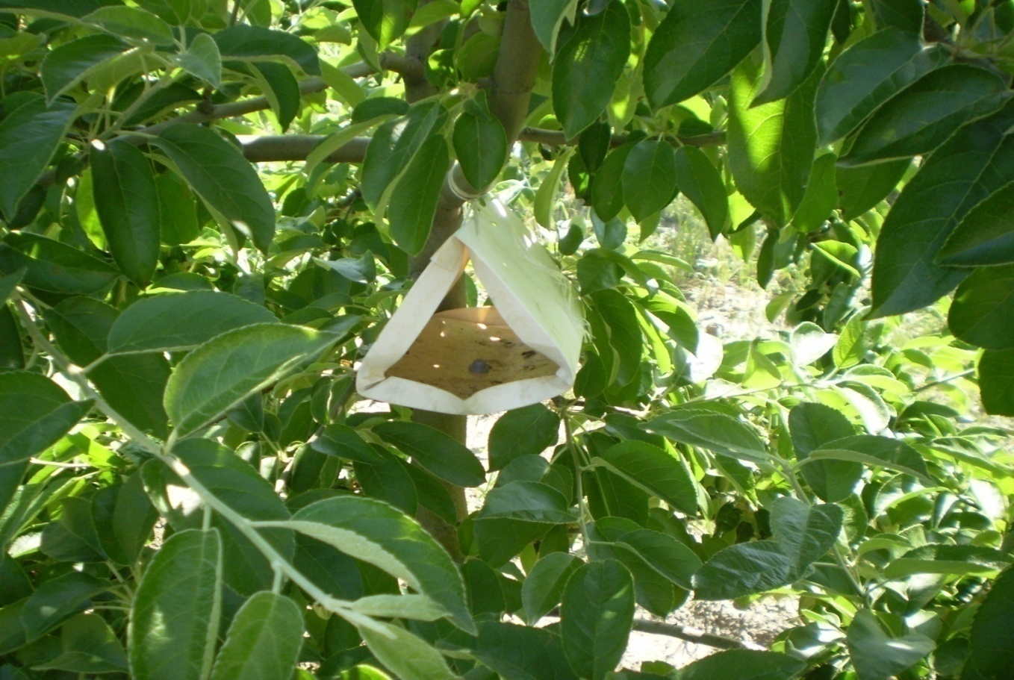
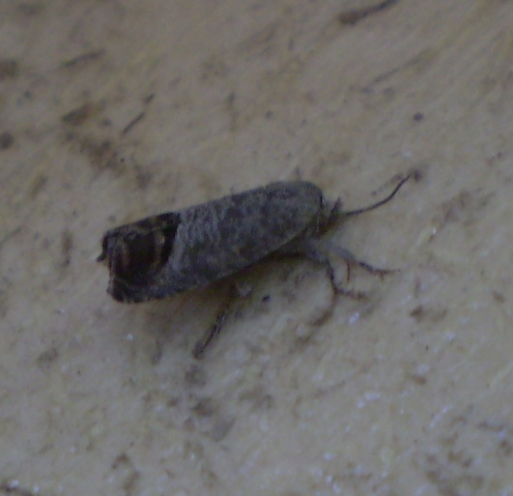
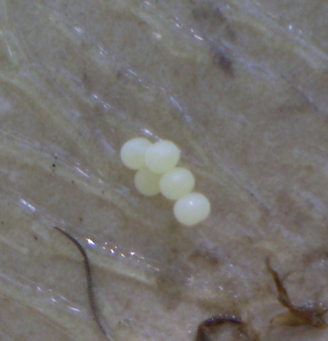
Яблунева плодожерка — Laspeyresia pomonella L. (ряд Lepidoptera, род. листовійки — Tortriсіdае). Поширена в Україні повсюдно. Пошкоджує яблуню, грушу, айву, інколи абрикос, сливу.
імаго
фаза яйця
Метелик 18–22 мм у розмаху крил. Яйця пласкі, білі, до 1 мм в діаметрі. Гусениці до 20 мм завдовжки, блідо-рожеві. Лялечка 9–12 мм завдовжки, світло-коричнева.
Гусениць та личинок яблуневої плодожерки знищують різні паразитичні перетинчастокрилі (іхневмоніди трихома, пімпла; браконіди мікродус червононогий, пристомерус й ін.) й двокрилі (особливо тахіна неоплектос). В яйцях паразитують види трихограми (жовта, безсамцева), а також браконід аскогастер.

Slide 11
Заходи захисту. При закладанні нових садів — розміщення кварталів літніх сортів на віддалені не менше як 100 м від кварталів з осінніми й зимовими сортами. Після збирання врожаю швидке знищення решток пакувальних матеріалів, опалих муміфікованих плодів. Осіннє очищення зі штамбів дерев відмерлої кори та її знищення. Спалювання сміття, листя. Фумігація тари. Осіння оранка в молодому саду.
Хімічний метод є основним у захисті садів від яблуневої плодожерки. При заселеності 2–3 яйця плодожерки на 100 плодів за 1–2 дні до виходу перших гусениць або на початку виплодження гусениць, чи при сумі ефективних температур 220–240°С (нижній поріг розвитку 10°С), провадять перше обприскування саду пестицидами, подальші ж — через 14–15 днів. Всього за сезон на ранніх сортах яблуні й груші здійснюють дві обробки, а на пізніх у степовій зоні, Криму й Закарпатті — п’ять.

Slide 12
Ефективні такі інсектициди: Альтекс 100, к.е., Арріво, к.е., Данадим стабільний, к.е., Децис ф-Люкс, к.е., Децис Профі, в.г., Біммер, к.е., Дімілін, з.п., Зеніт, в.р.к., Золон, к.е., Дурсбан, к.е., Люфокс, к.е., Номолт, к.с., Нурел Д, к.е., Каліпсо, к.с., Конфідор Максі, в.г., Матч, к.е., Моспілан, р.п., Пірінекс, мк.с., Пірінекс Супер, к.е., Фастак, к.е., Фостран, к.е., Фуфанон, к.е., Ф’юрі, к.е., Шаман, к.е., Штефесін, к.е.
На присадибних ділянках та у колективних садах доцільно застосовувати ловильні пояси із щільного паперу або гофрованого картону, накладаючи їх на штамби дерев у середині червня. Пояси один раз на тиждень знімають, а гусениць, що заповзли в них, знищують. Падалицю плодів збирати щоденно. Восени, до настання морозів, ґрунт у пристовбурних кругах та міжряддях перекопувати на глибину 20–25 см. Для роздрібного продажу населенню проти шкідника дозволені препарати Конфідор Екстра, в.г., Цезар, к.е.

Slide 13
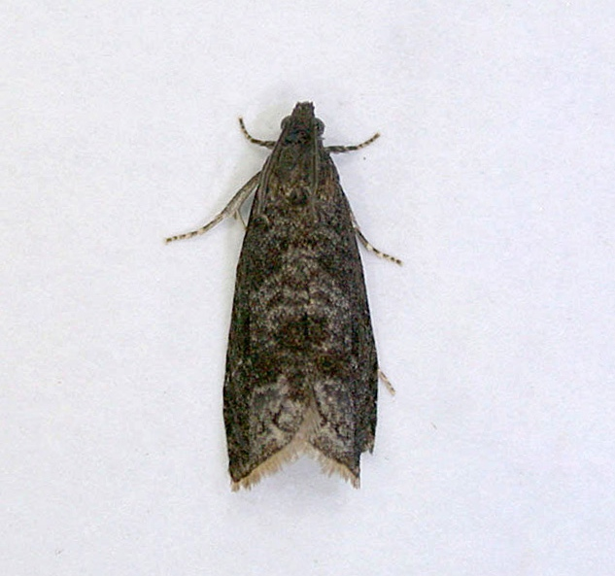
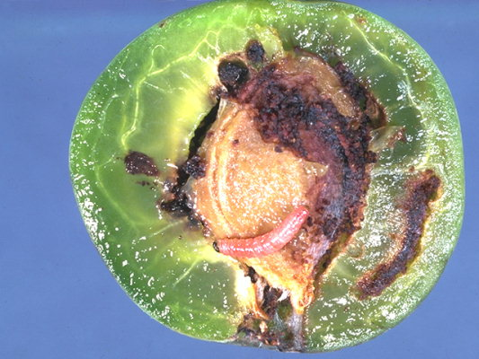
Сливова плодожерка — Grapholitha funebrana Tr. (ряд Lepidoptera, род. листовійки — Tortricidae). Поширена в Україні повсюдно, а зона високої шкідливості охоплює південь степової зони, гірський Крим. Пошкоджує сливу, аличу, персик, абрикос, терен, зрідка вишню, черешню.

Slide 14
На яйцях, гусеницях і лялечках сливової плодожерки паразитують різні їздці. Є й хижаки — туруни, клопи, золотоочки, хоча їх роль в обмеженні чисельності шкідника незначна.
Економічні пороги шкідливості — 5 метеликів на 1 феромонну пастку; 2 гусениці на 100 плодів.
Заходи захисту. Літні розпушування грунту в саду. Зяблева оранка. Основним заходом є застосування інсектицидів у літній період. Ефективні такі препарати: Золон, к.е., Ратибор, в.р.к., Фуфанон, к.е.. Перше обприскування здійснюють наприкінці травня або на початку червня при сумі ефективних температур (понад 10°С) 190–200°С, друге — через 12–14 днів. Осінні й зимові сорти слив на півдні України обприскують 3–4 рази.
В присадибних та колективних садах можна практикувати такі заходи:
виловлювання гусениць ловильними поясами, щоденне збирання й видалення з саду падалиці, струшування гілок для видалення пошкоджених гусеницями плодів, вчасне збирання врожаю ранніх сортів сливи в стислі строки, видалення відмерлої кори зі штамбів та скелетних гілок, зяблева оранка й перекопування пристовбурних смуг.

Slide 15
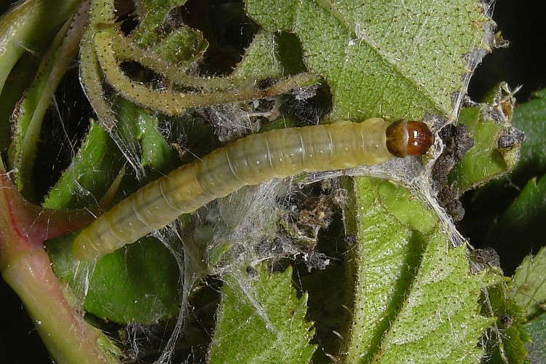
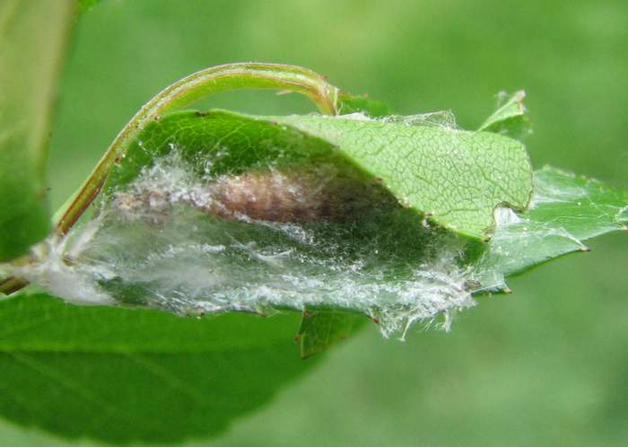
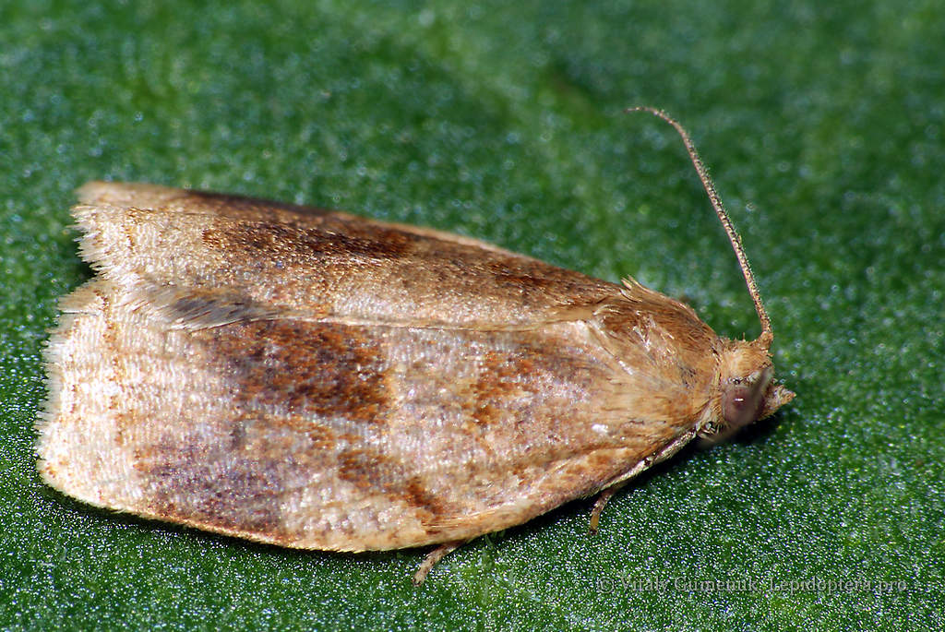
Розанова листовійка — Archips rosana L. (ряд Lepidoptera, род. листовійки — Tortricidae). В Україні поширена повсюдно, шкодить переважно в степовій зоні. Пошкоджує майже всі листяні породи дерев у садах, парках, степових дібровах, лісосмугах.

Slide 16
Метелик із розмахом крил 15–22 мм. Яйце овальне (1,2х0,6 мм), пласке, сіро-зеленого кольору. Гусениця завдовжки 18–20 мм, мінливого забарвлення — від світло-зеленого до темно-оливково-зеленого. Лялечка жовтувато-коричнева з темнішою спиною.
Серед ентомофагів розанової листовійки найпоширенішими є перетинчастокрилі паразити з родин іхневмонід, браконід, хальцид, а також мухи-тахіни.
ЕПШ листовійки — 1 яйцекладка на 2 м гілки й штамба до розпукування бруньок.
Заходи захисту. Для знищення зимуючих яєць навесні до розпукування бруньок на плодових деревах ефективне обприскування овіцидними препаратами. Для знищення гусениць, що виплодилися, застосовують Альтекс, к.е., Арріво, к.е., Блискавку, к.е., Децис ф-Люкс, к.е., Децис Профі, в.г., Діазинон, к.е., БІ-58 Новий, к.е., Біммер, к.е., Бомбардир, в.г., Данадим стабільний, к.е., Дурсбан, к.е., Зеніт, в.р.к., Золон, к.е., Каліпсо, к.с., Командор, в.р.к., Маршал, к.е., Матч, к.е., Моспілан, р.п., Номолт, к.с., Нурел Д, к.е., Нупрід, к.с., Пірінекс Супер, к.е., Фастак, к.е., Фостран, к.е., Фуфанон, к.е., Ф’ю рі, к.е.

Slide 17
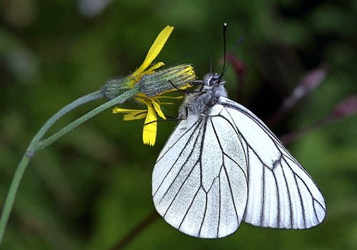
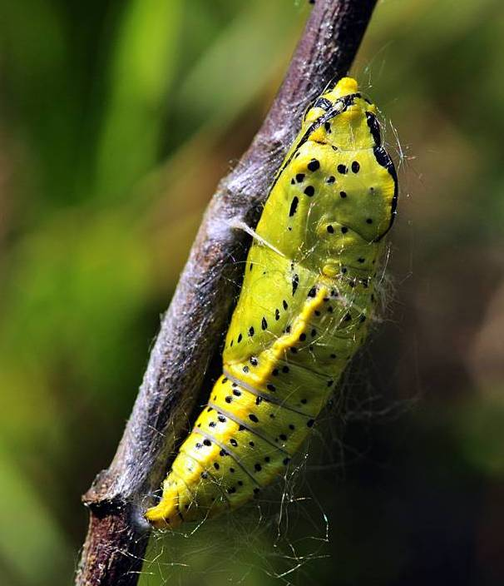
Білан жилкуватий — Ароrіа crataegi L. (ряд Lepidoptera, род. білани — Pieridae). Поширений в Україні повсюдно, та найчисленніший на Поліссі, в Лісостепу, Карпатах та гірському Криму. Пошкоджує яблуню, грушу, сливу, вишню, черешню, терен, абрикос, айву, глід, черемху, кизильник, горобину та частину лісових порід.

Slide 18
Великий білий денний метелик із темними жилками на крилах, розмах - 70 мм. Яйця пляшкоподібні, завдовжки до 1,5 мм. Гусениці завдовжки до 50 мм, блискучі. Лялечка світло-сіра з зеленуватим або жовтуватим відтінком.
Чисельність білана жилкуватого регулюють 72 види паразитів і хижаків. Найбільше значення мають паразитичні перетинчастокрилі (іхневмоніди, браконіди, хальциди), мухи-тахіни.
ЕПШ білана жилкуватого — 1 зимове гніздо на 2 дм³ крони дерева до розпукування бруньок.
Заходи захисту. Збирання й спалювання зимових гнізд в осінньо-зимовий період. Приваблювання в сади комахоїдних птахів. Обприскування плодових дерев проти гусениць, що перезимували, а в разі потреби і влітку в період масового їх виплодження Золоном, к.е., Бl-58 Новим, к.е., Пірінексом, мк.с.

Slide 19
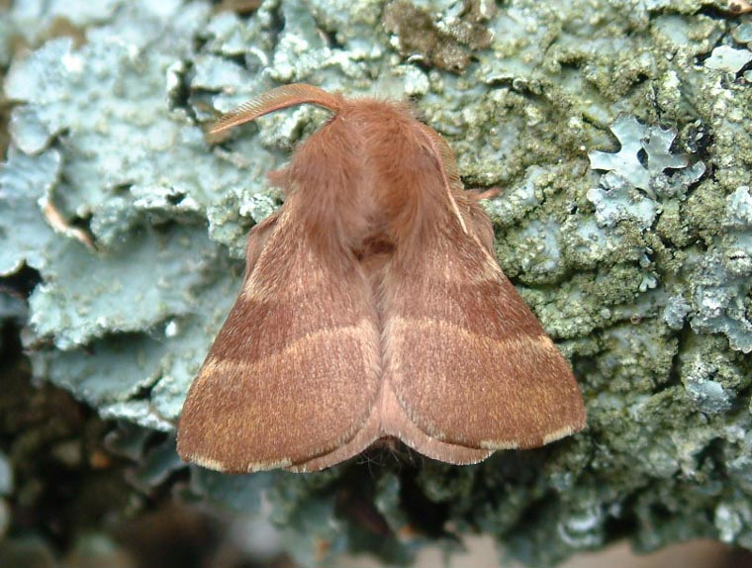
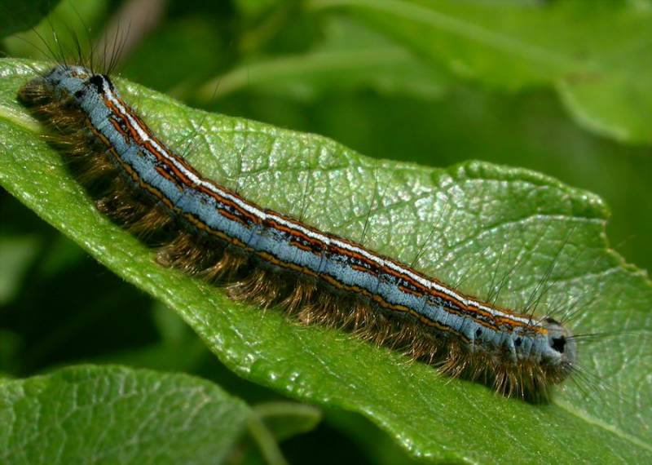
Кільчастий шовкопряд — Malacosoma neustria L. (ряд Lepidoptera, род. коконопряди — Lasіосampidaе). Поширений в Україні повсюдно. Пошкоджує всі плодові й різні лісові породи — дуба, березу, вербу тощо, віддає перевагу яблуні й дубу.
Метелик із розмахом крил 32–40 мм. Передні крила жовто-коричнюватого кольору з 2-ма поперечними смугами. Задні крила світліші. Тіло товсте, густо вкрите жовтуватими волосками. Вусики у самців гребінчасті, у самиць щетинкоподібні.
Яйце циліндричне, свинцево-сірого забарвлення з твердою оболонкою. Гусениця до 55 мм, з широкими голубими смугами по боках. Лялечка бурувато-чорна, вкрита рідкими рудими волосками, в щільному білому павутинному коконі.

Slide 20
Відомо 96 видів ентомофагів кільчастого шовкопряда, з яких 18 паразитують у яйцях і 78 — у гусеницях і лялечках. Це 15 видів їздців, 31 — іхневмонід, 24 види тахін і 8 — з інших родин та родів. Ефективний спеціалізований паразит — яйцеїд гладкуватий теленомус. Шкідника також уражують бактеріальні й вірусні хвороби.
ЕПШ кільчастого шовкопряда — 0,3 яйцекладки на 1 дерево до розпукування бруньок; 10% пошкоджених гусеницями листків.
Заходи захисту. Біологічні. Зрізування гілочок із яйцекладками шкідника, зв’язування їх у пучки й зберігання до весни підвішеними під дахом. Навесні після виплодження й загибелі молодих гусениць від голоду пучки з кладками яєць вивільняють від павутини й розвішують з північного боку дерев для вильоту теленомусів. Хімічні. Для знищення гусениць перед цвітінням плодових дерев обприскування інсектицидами — Золоном 35, к.е., БІ-58 Новим, к.е., Пірінексом 25, мк.с.

Slide 21
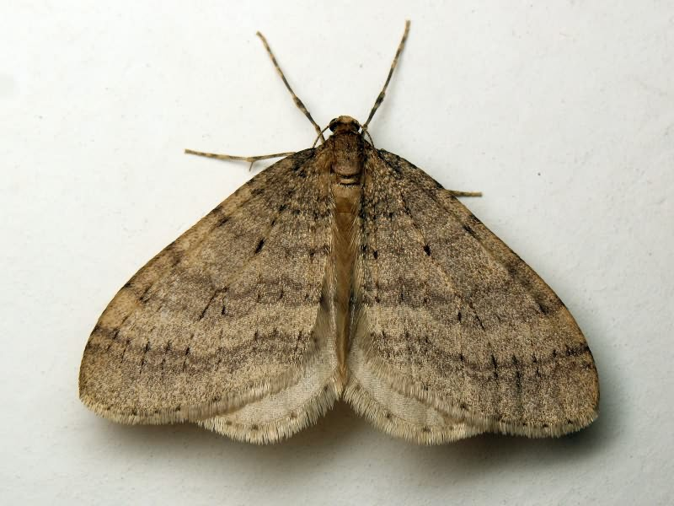
Зимовий п’ядун — Operophthera brumata L. (ряд Lеріdорrtега, род. п’ядуни — Geometridae). Поширений в Україні повсюдно. Масові його розмноження найчастіше бувають на Поліссі. Пошкоджує всі плодові та багато листяних порід.
Самиця світло-коричневого або зеленувато-сірого кольору, не літає; довжина тіла — 8–10 мм. Самець крилатий; розмах— 23–25 мм.
Гусениця останнього віку завдовжки 25–28 мм, жовтувато-зелена, з темною поздовжньою лінією на спині, голова світло-бура. Лялечка світло-коричнева, з роздвоєним шипиком на задньому кінці, в земляному коконі.
На гусеницях зимового п’ядуна паразитують їздці апантелес, фобокампе, нетелія.
Заходи захисту. Для знищення яєць шкідника (ЕПШ — 5 яєць на 2 м 1– 3-річної гілки) обприскування садових насаджень навесні до розпукування бруньок Препаратом 30 В, к. е. Проти гусениць ефективні Блискавка, к.е., БІ-58 Новий, к.е., Пірінекс 25, мк.с., Штефесін, к.е. Одна-дві культивації ґрунту влітку в саду забезпечують значну загибель лялечок. За накладання клейових поясів на стовбури дерев у вересні-жовтні можна відловлювати метеликів.

Slide 22
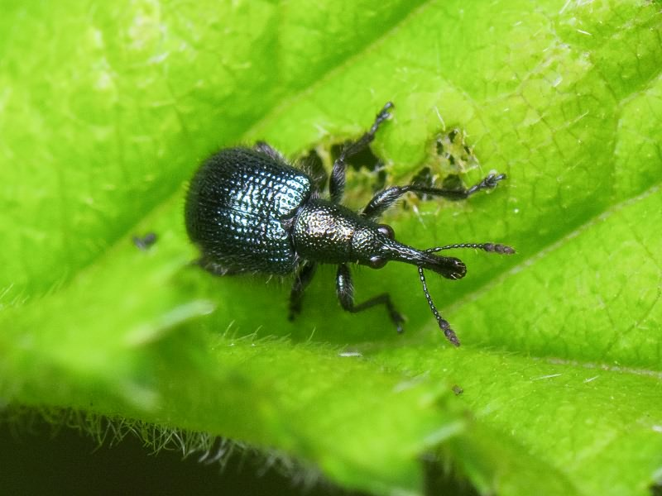
Букарка — Coenorrhinus pauxillus Germ. (ряд Coleoptera, род. довгоносики-трубковерти — Аttelabidae). В Україні поширена повсюдно, але більше шкодить на Поліссі та в Лісостепу. Пошкоджує яблуню, грушу, рідше вишню, сливу, терен, черемху, глід, інші розоцвіті.
Жук 2–3 мм завдовжки, темно-синій із металічним полиском. Личинка світло-жовта, завдовжки до 3 мм. Лялечка жовто-біла, завдовжки 2,5 мм. Яйце восково-біле, видовжено-овальне.
Паразитом личинок букарки є браконід Microbra con discoideus Wesm.
ЕПШ букарки — 40 жуків на 1 дерево в період від розпукування бруньок до цвітіння.
Заходи захисту. Збирання та спалювання передчасно опалого листя відразу ж після його опадання (до виходу личинок), пізньоосінній обробіток ґрунт у в міжряддях, що сприяє порушенню нормальної зимівлі жуків. Обприскування яблуні й інших порід при виявленні жуків у фенофазу відокремлення бутонів, за необхідності — повторно відразу ж після цвітіння. Застосовують при цьому Актару, в.г., БІ-58 Новий, к.е., Біммер, к.е., Децис ф-Люкс, к.е., Енжіо, к.с., Золон, к.е., Каліпсо, к.с., Маршал, к.е., Пірінекс Супер, к.е., Штефесін, к.е.

Slide 23
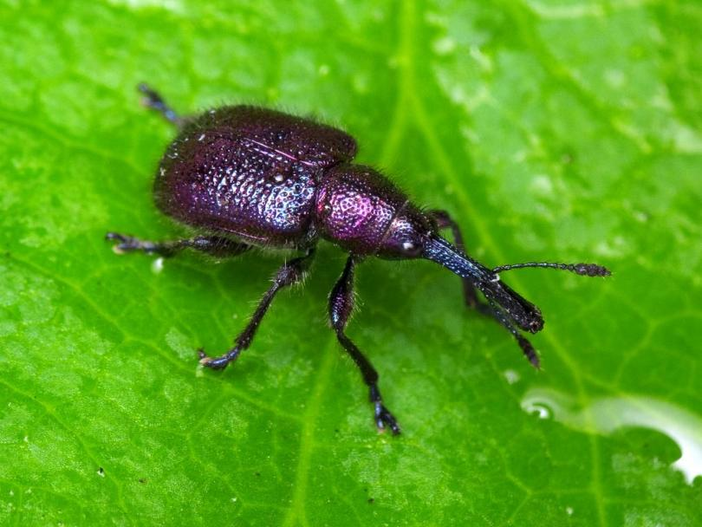
Казарка — Rhynchites bacchus L. (ряд Coleoptera, род. довгоносики-трубковерти — Attelabidae). Пошкоджує яблуню, сливу, рідше грушу, абрикоса, аличу, терен, вишню, черешню, мигдаль, айву, глід, персика.
Жук завдовжки без головотрубки 6,5 мм, а з головотрубкою — до 10 мм. Жуки малиново-червоного кольору, з фіолетово-зеленим полиском.
Яйця овальні, молочно-білі. Личинка біла, безнога, завдовжки 9 мм. Лялечка до 9 мм завдовжки, біла.
Личинок казарки заселяють паразити — Caliptus testaceipes Grese., Braconrhynchiti Grese., Pimpla calobata Grav.
ЕПШ казарки — 8 жуків на 1 дерево в період від розпукування бруньок до цвітіння.
Заходи захисту. Збирання і знищення загнилих і муміфікованих плодів. Пізньоосінній обробіток ґрунту. Рано навесні під час масового виходу жуків — обприскування інсектицидами, застосовуваними проти букарки.

Slide 24
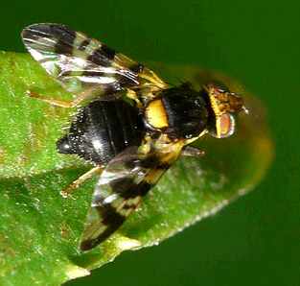
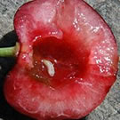
Вишнева муха — Rhagoletis cerasi L. (ряд Diptera, род. осетниці — Tephritidae). В Україні поширена повсюдно, але найбільше шкодить у Придністров’ї, на півдні степової зони, в Криму, Закарпатті. Пошкоджує плоди черешні, вишні, а також жимолості й барбарису.
Муха завдовжки 3–5 мм, чорна. Яйце видовжене, жовто-біле. Личинка до 6 мм завдовжки, біла. Несправжній кокон солом’яно-жовтий, до 4,5 мм завдовжки.
Заходи захисту. Обприскування черешні й вишні через 10–12 днів після початку вильоту мухи Актелліком, к.е., Золоном, к.е., Дурсбаном, к.е., Каліпсо, к.с., Фастаком, к.е. Вчасне й повне збирання врожаю та вивезення його з саду. Розпушення ґрунту протягом літа,зяблева оранка й перекопування пристовбурних смуг восени для знищення личинок і лялечок у ґрунті.

Slide 25
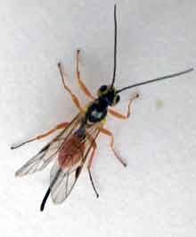
Яблуневий плодовий пильщик — Нoрlоcampa testudinea Klug. (ряд Hymenoptera, род. тентредініди, або справжні пильщики — Тenthredinidae). В Україні поширений повсюдно, та численніший на Поліссі, в Лісостепу, передгір’ях Карпат та промислових садах Степу. Пошкоджує яблуню — культурні й дикорослі форми.
Доросла комаха завдовжки 6–7 мм, тіло зверху чорно-бурого, знизу — жовтого кольору. Яйце — 0,7 мм, склоподібне, біле, овальне. Личинка (несправжня гусениця) до 11–13 мм завдовжки, блідо-жовта, зморшкувата.

Slide 26
Чисельність яблуневого пильщика обмежує його спеціалізований паразит — їздець латролестес, який виходить із коконів шкідника наприкінці цвітіння яблуні. На личинках різних видів плодових пильщиків паразитує їздець фігаденон.
ЕПШ яблуневого пильщика: 10 імаго на 10 гілок на 1 дереві в період відокремлення бутонів; 3 личинки на 100 зав’язей через 5–7 днів після осипання пелюсток.
3aходи захисту. Обприскування яблуні в фазу рожевого бутона й через 5–6 днів після цвітіння БІ-58 Новим, к.е., Золоном, к.е., Нурелом Д, к.е., Дурсбаном, к.е., Діазиноном, к.е., Енжіо, к.с., Фастаком, к.е., Каліпсо, к.с., Маршалом, к.е., Моспіланом, р.п., Пірінексом, мк.с. Для останньої обробки насаджень застосовують Матч, к.е. Культивація міжрядь плодового саду й зяблева оранка знижують чисельність личинок у коконах.

Slide 27
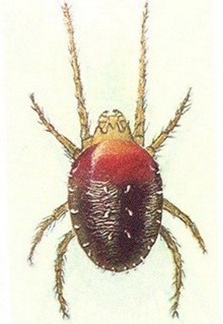
Бурий плодовий кліщ — Вгуоbіа redikorzevi Reck. (ряд Acariformes, род. бурі кліщі — Bryobiidae). В Україні поширений повсюдно, та постійно шкодить у Криму, Донбасі, інших південних регіонах. Завдає значної шкоди й у багатьох садах Лісостепу й Полісся. Пошкоджує яблуню, сливу, грушу, аличу, терен, вишню, черешню, абрикоса, персика і мигдаль.
Дорослий кліщ бурого кольору, близько 0,5 мм завдовжки, Яйця червоні, кулясті.
Важливими регуляторами чисельності цього шкідника є хижі кліщі з родин фітосейїд, стигмейїд та аністид.
Заходи захисту. Ранньовесняне (до розпукування бруньок) обприскування дерев Препаратом 30 В, к. е. В період від фенофази зеленого конуса до рожевого бутона (яблуня) або відразу після цвітіння (кісточкові породи) застосування інсектоакарицидів — БІ-58 Нового, к.е., Золону, к.е., Дурсбану, к.е., Командору, в.р.к., Люфоксу, к.е., Нурелу Д, к.е., Препарату 30В, к.е., Шаману, к.е. На яблуні рекомендовані також акарициди Аполло, к.с., Демітан, к.с., Енвідор, к.с., Ніссоран, з.п., Ортус, к.с. та інші. Ослаблені кліщами дерева слід підживлювати органічними й мінеральними добривами, а також поливати. Хімічні обробки дерев проти рухомих стадій кліщів доцільні за чисельності понад ЕПШ — 300–400 особин на 100 листків.

